Slide 1
ジンジャー経費承認
操作マニュアル
©jinjer Co., Ltd.
Copyright © 2017 Neo Career All Rights
Reserved.
1

Slide 2
-
本マニュアルをご利用いただくご担当者の方へ
・本マニュアルは、2022年12月1日時点でのジンジャーの仕様で各操作の
説明を記載しております。
機能アップデートに伴い、画面変更や仕様が変更される可能性がございま すので、あらかじめご了承ください。
・本マニュアルは、ユーザー様向けの参考マニュアルとなります。
従業員様へ展開の前に、記載内容をご確認いただき、
必要に応じて内容を編集いただくようお願いいたします。
2

Slide 3
従業員用操作マニュアル目次
1. はじめに
1 ジンジャーの推奨環境
2 アプリダウンロード方法
3 ログイン方法
2. 通知の確認方法
1 通知の確認方法（PC）
2 通知の確認方法（スマートフォンアプリ）
3.承認方法
1 承認方法（PC）
2 承認方法（スマートフォンアプリ）
ご注意
管理者設定により、マニュアルの画像と実際の画面表示が異なる場合が
ございます。
ご不明な点がありましたら管理者までお問い合わせください。

Slide 4
はじめに
1
ジンジャーの利用にあたり、推奨する動作環境や基本操作に ついて説明いたします。
ご利用の際には、必ずお読みください。
©jinjer Co., Ltd.
4

Slide 5
ジンジャーの推奨環境
1 -1
ご注意
推奨環境外でも利用できる場合がありますが、全機能の正常動作は保証しかねます。
OSのアップデートが終了した端末は、推奨環境の対象外となります。ご了承ください。 利用環境を満たしていても、端末・利用環境の組み合わせによっては、 正常に動作しない可能性がございます。
PC環境
Windows OS：最新版 （Microsoftのサポート期間内）
Webブラウザ：Google Chrome 最新版
Mac OS：最新版 （Appleのサポート期間内）
※最新のService Packが適用
Webブラウザ：Google Chrome 最新版
ディスプレイ表示について
PC本体の項目サイズを拡大したり、ブラウザ上でズームサイズを変更したりすると、 ジンジャーの画面が正常に表示されない可能性があります。
（例：文字化けしてしまう、打刻ボタンが表示されない等）
ディスプレイの表示が常に「項目サイズ100% 解像度1920×1080 ズーム100%」
となっているかご確認ください。
アプリ
iPhone
最新版の専用アプリで操作いただくよう お願いします。
OS(日本語を表示できる環境) iOS：13以上
Chromeアプリや他ブラウザアプリは推奨
環境外となりますので
正常に動作しない可能性があります。
Android
最新版の専用アプリで操作いただくようお 願いします。
OS(日本語を表示できる環境)
Android：8.0以上
Chromeアプリや他ブラウザアプリは推奨 環境外となりますので
正常に動作しない可能性があります。
※機種により固有の仕様があるため、 正常に動作しないことがございます。
5

Slide 6
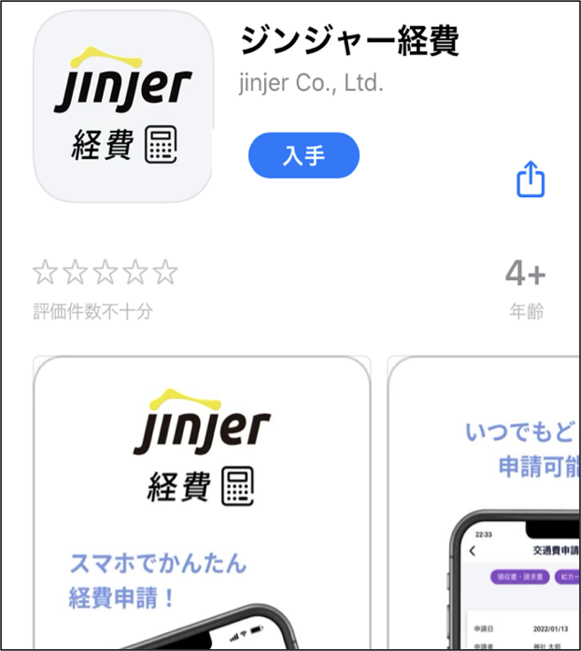
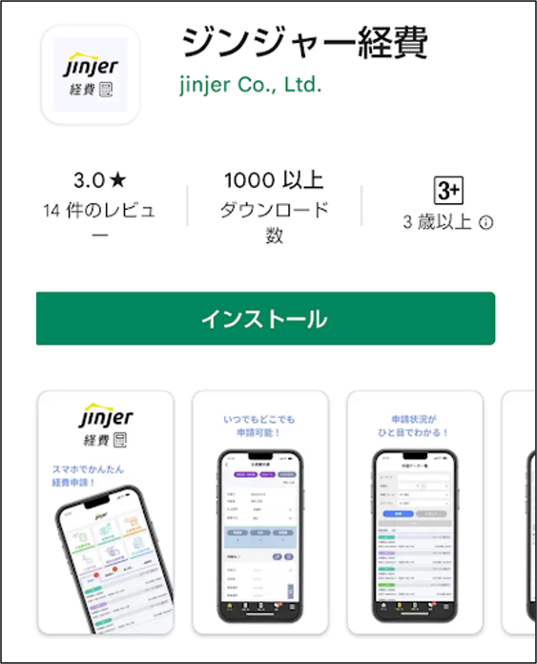
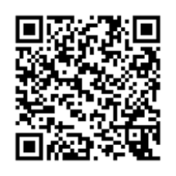
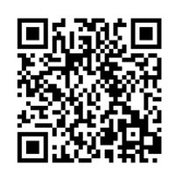
1
2
アプリダウンロード
アプリのダウングレードの際には、
事前にP5の「ジンジャーの推奨環境」をご確認ください。
各アプリ検索画面で「ジンジャー経費」と検索します。
iPhone：App store Android：GooglePlay
QRコードを読み取ってアプリをインストールすることもできます。
iPhone
Android
※iPadでスマートフォンアプリをインストールすることはできません。

Slide 7
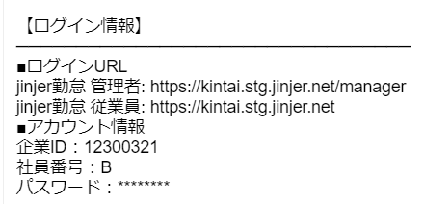
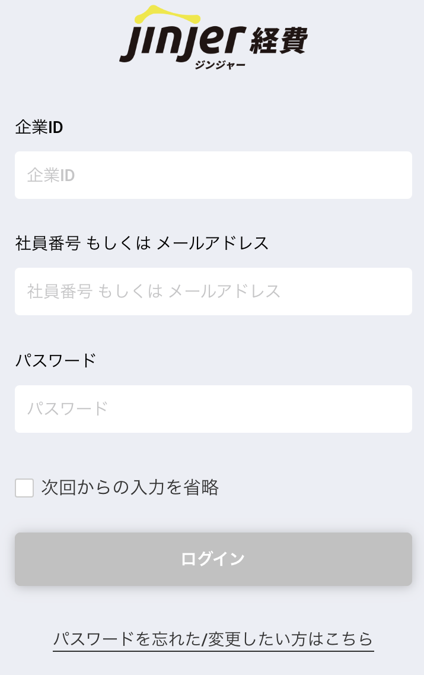
1 -3
ログイン方法（PC)
下記URLをクリックしてブラウザで開きます。
【従業員ログインURL : https://expenses.jinjer.biz/staffs】
ログインページにて、メールに記載されたアカウント情報を入力し[ログイン] をクリックします。
●●●●●
●●●●●
https://expenses.jinjer.biz/staffs
企業ID
社員番号
パスワード
※この画像はログインページ画面です
7

Slide 8
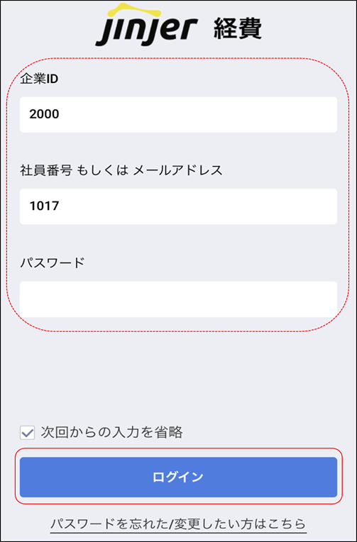
1
3
ログイン方法
（スマートフォンアプリ）
1. PCログイン画面と同様に、 アカウント情報を入力し、[ログイン] をクリックします。
企業ID
社員番号
パスワード

Slide 9
1
4
パスワードを変更する場合
1. ログインページを開き、 [パスワードを忘れた方はこちら] をクリックします。
2. 企業ID、社用メールアドレス、社員番号を入力します。
3. [送信] をクリックします。
2
1
3

Slide 10
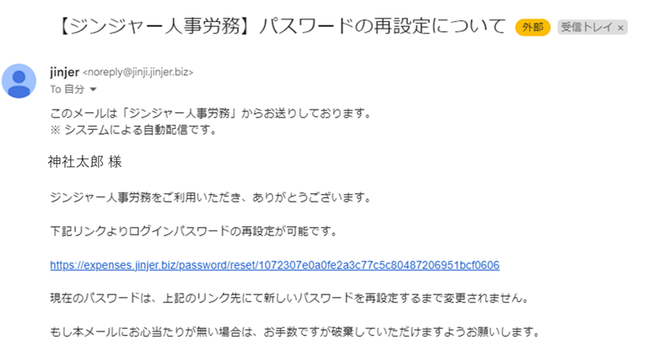
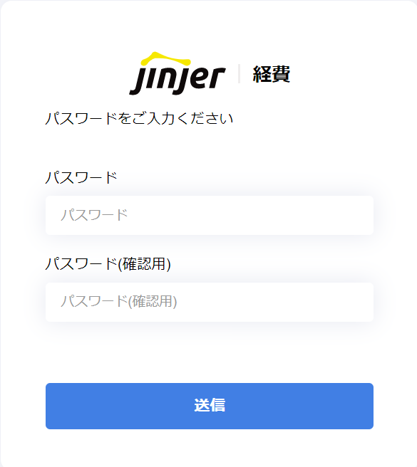
1
4
パスワードを変更する場合
4. 対象のアドレスにパスワード変更のメールが届きます。 URLをクリックしてパスワードの再設定画面に移ります。
4
5. 新しいパスワードを入力して[送信]をクリックし完了です。
5

Slide 11
2
通知の確認方法
本章では、ジンジャー経費での通知の確認方法をご案内します。
©jinjer Co., Ltd.
11

Slide 12
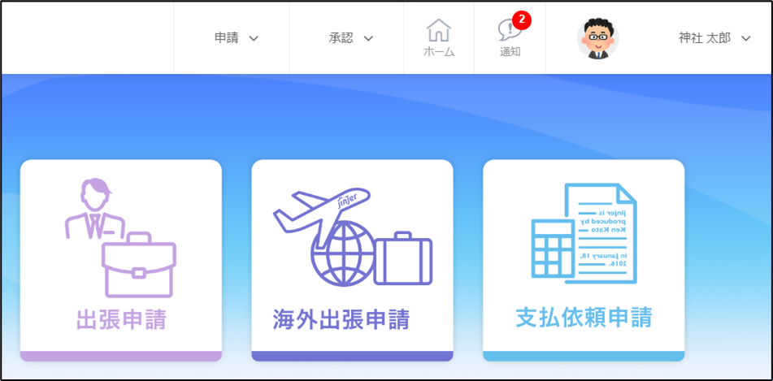
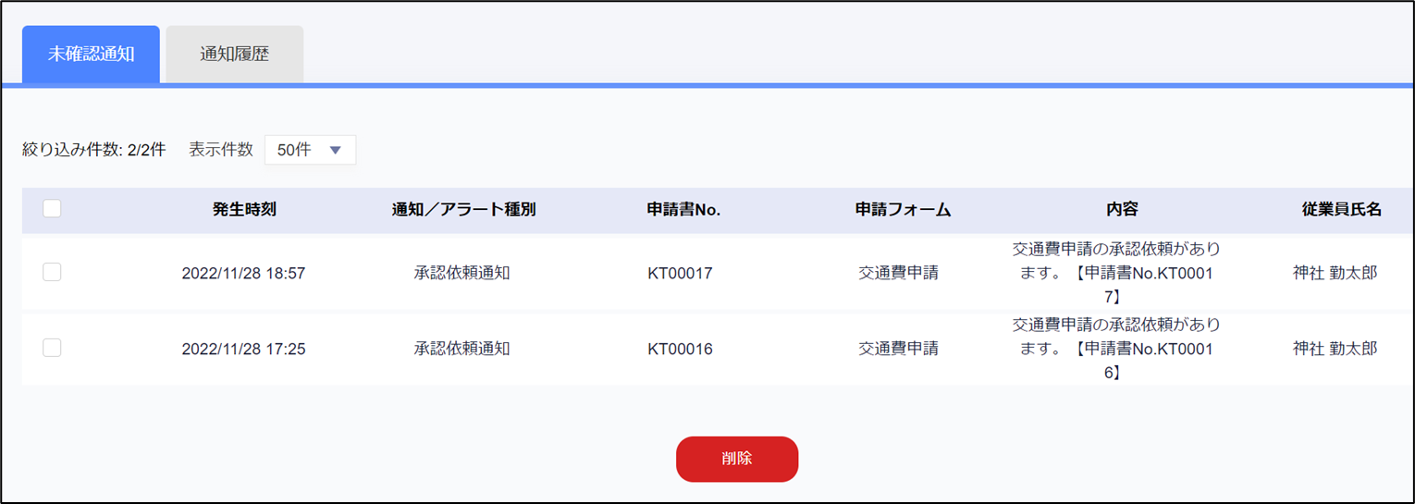
2 -1
通知の確認方法（PC）
本章では、ジンジャー経費の通知の確認方法について紹介します。
1． ［通知］をクリックします。
1
2．通知内容を確認します。
２

Slide 13
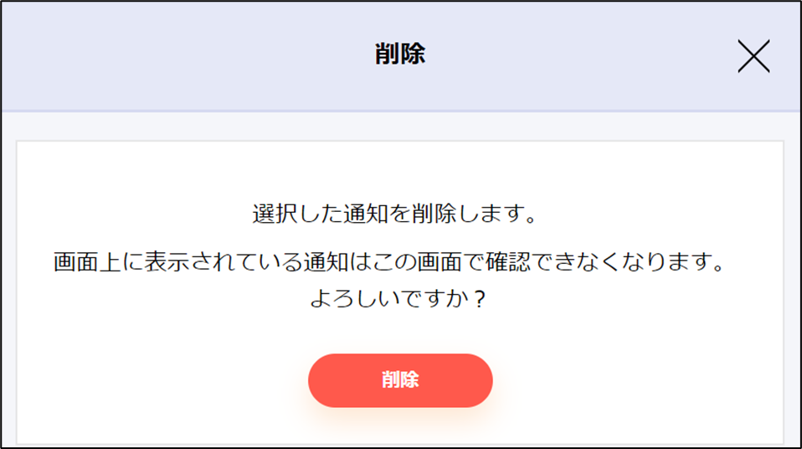
2 -1
通知の確認方法（PC）
削除をする場合は、該当の通知にチェックを入れ ［削除］をクリックします。
［削除］をクリックします。
［削除］クリック後は、以下のモーダルが表示されます。

Slide 14
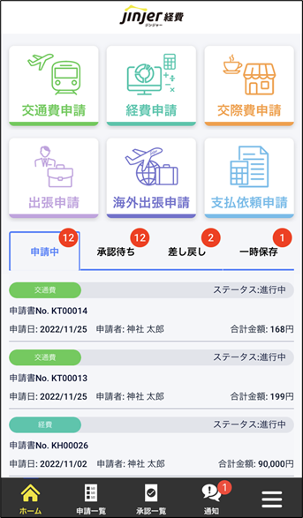
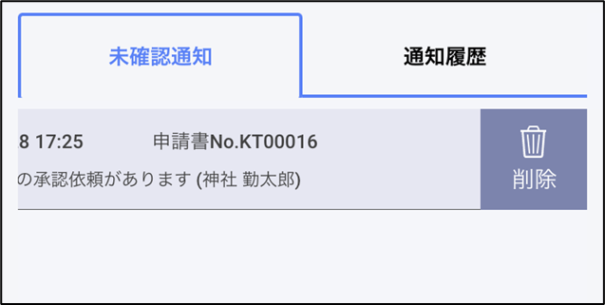
2 -2
通知の確認方法 （スマートフォンアプリ）
1. ［通知］をクリックします。
2．未確認通知タブから通知情報を確認します。
2
1
削除をする場合は、該当の通知をスライドし、
［削除］をクリックします。

Slide 15
3
承認方法
本章では、ジンジャー経費の承認方法について紹介します。
©jinjer Co., Ltd.
15

Slide 16
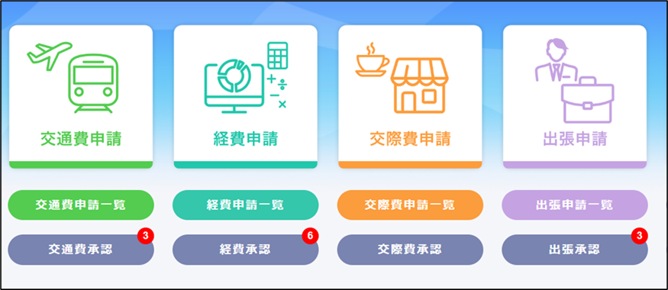
3 -1
承認方法（PC）
本章では、ジンジャー経費の各種申請の承認方法について紹介します。
該当申請種別の承認ボタンをクリックします。
承認データ一覧では、申請書の確認方法を変更することができます。

Slide 17
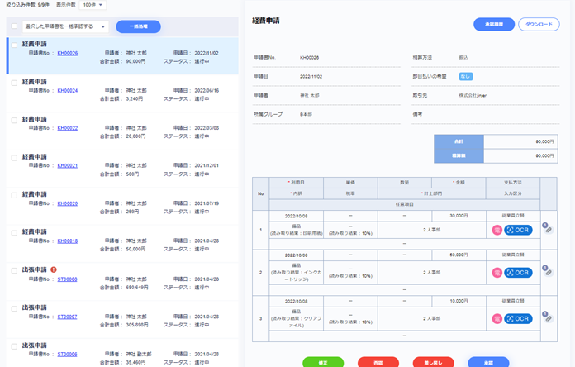
3 -1
承認方法（PC）
【一覧表示を選択した場合】
【プレビュー表示を選択した場合】

Slide 18
3 -1
承認方法（PC）
一括で対応をする場合
1．該当の申請にチェックを入れ、［一括承認］をクリックします。
1
［一括否認］［一括差し戻し］の操作も可能です。 ※否認された申請及び申請書に登録されたデータは元に戻すことはできませんので、ご注意ください。
2．［承認］をクリックします。
2
承認後は以下のようなモーダルが表示されます。

Slide 19
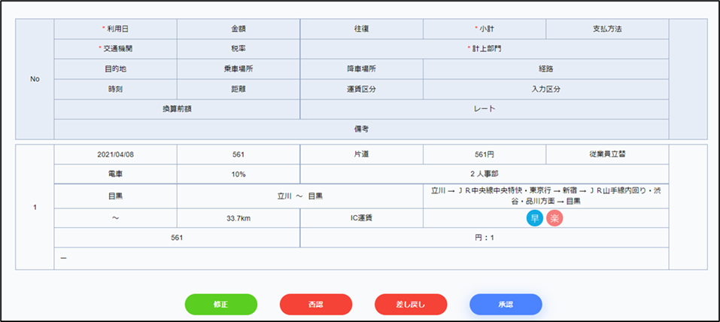
3 -1
承認方法（PC）
個別で対応をする場合
1．申請書No.をクリックします。
1
2．［承認］をクリックします。
※修正、否認、差し戻しの対応も可能です。
2
承認後は以下のようなモーダルが表示されます。
［修正］［否認］［差し戻し］の操作も可能です。 ※否認された申請及び申請書に登録されたデータは元に戻すことは できませんので、ご注意ください。

Slide 20
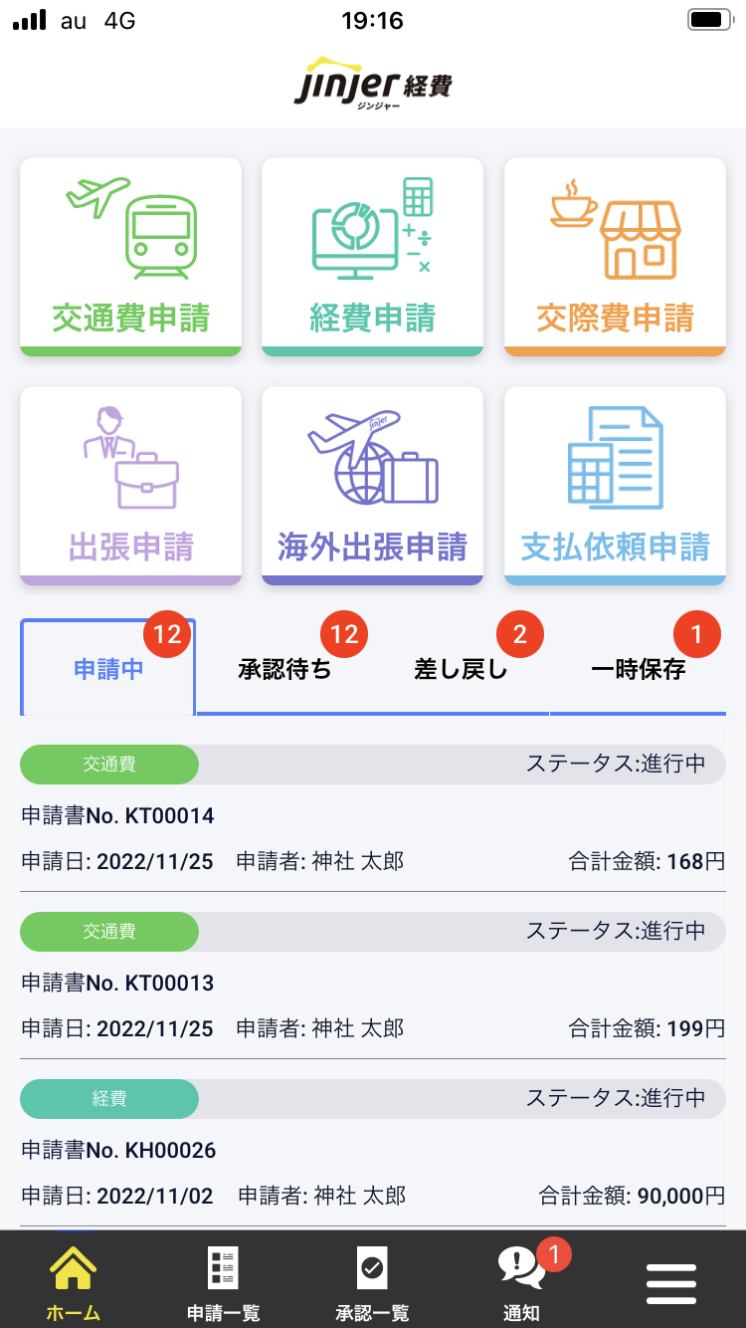
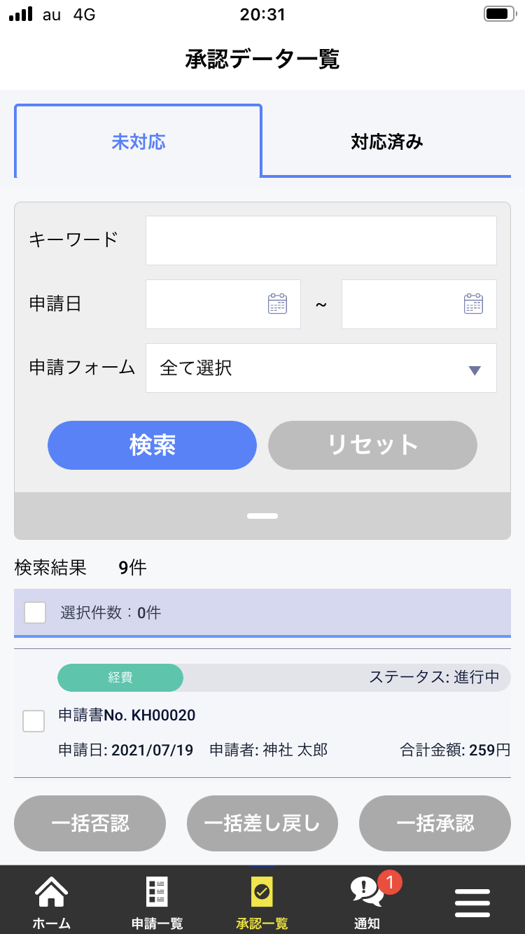
3 -2
承認方法（スマートフォンアプリ）
［承認一覧］をクリックし、承認をしたい申請を検索します。

Slide 21
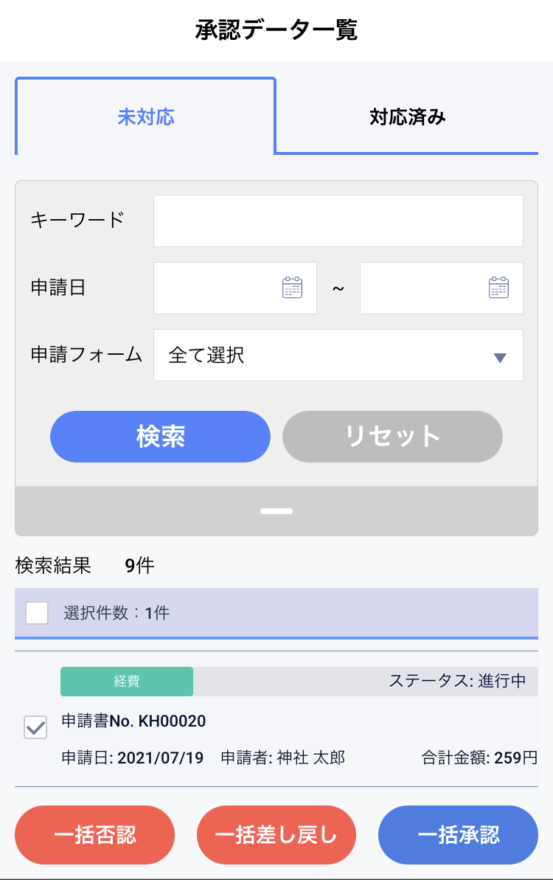
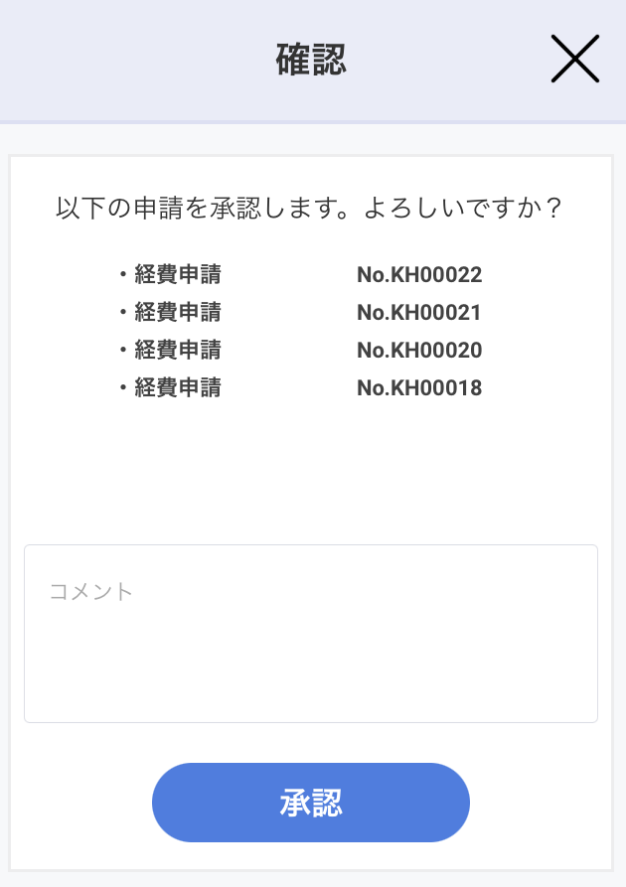
3 -2
承認方法（スマートフォンアプリ）
一括承認を行う場合
1．該当の申請にチェックを入れ、［一括承認］をクリックします。
2．［承認］をクリックし、対応完了です。
1
2
［一括否認］［一括差し戻し］の操作も可能です。 ※否認された申請及び申請書に登録されたデータは元に戻すことはできませんので、ご注意ください。

Slide 22
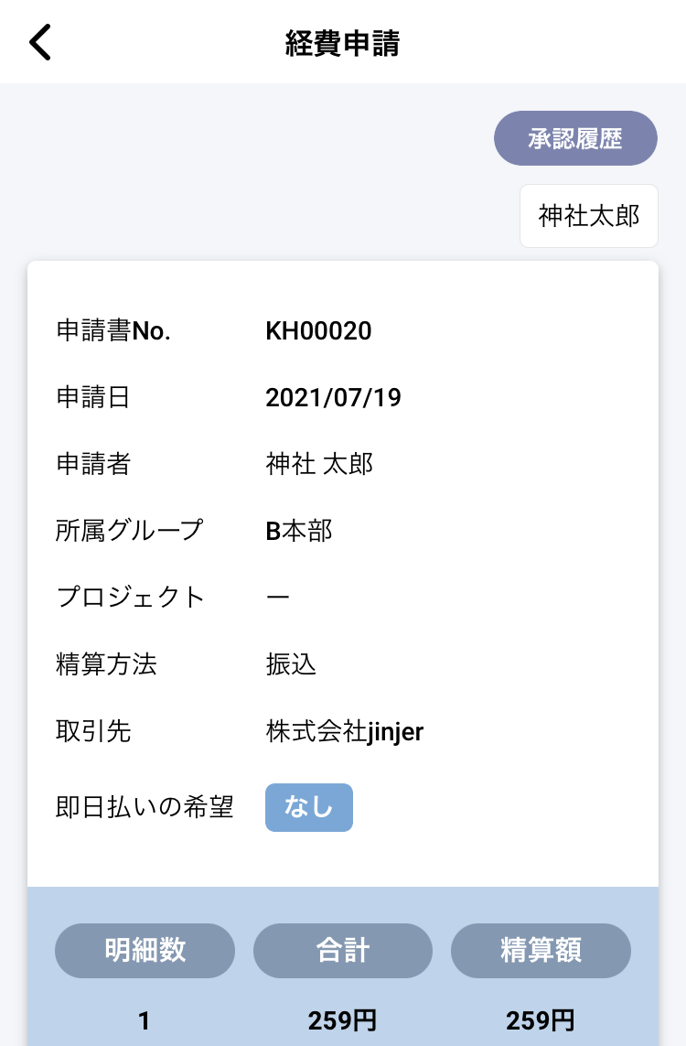
3 -2
承認方法（スマートフォンアプリ）
個別承認を行う場合
1．該当の申請にチェックを入れ、［一括承認］をクリックします。
2．申請内容を確認後、［承認］をクリックし対応完了です。
1
2
［修正］［否認］［差し戻し］の操作も可能です。 ※否認された申請及び申請書に登録されたデータは元に戻すことはできませんので、ご注意ください。

Slide 23
バックオフィス向けクラウドサービス
バックオフィス業務をラクに、シンプルに
jinjer株式会社
©jinjer Co., Ltd.
© jinjer Co., Ltd.

